Slide 1
Çoklu Görev Öğrenme ile Tweet Kullanıcı Adı ve Tarihini Belirleme
BIL 495
Üçüncü Sunum
Sefa Nadir Yıldız
Proje Danışmanı: Dr. Öğr Üyesi Burcu Yılmaz
Aralık 2018

Slide 2
İçerik
Neler Yaptım ?
Nasıl Yaptım ?
Demo’ya Kadar Neleri Geliştireceğim ?
Başarı Kriterlerimin Son Durumu
Kaynaklar

Slide 3
Neler Yaptım ?
Twitter api başvurusundan onay aldım ve veri setimi genişletmek için access ve secret key ile erişim sağlayan python ile script yazdım.
Eğitimlerimi geliştirmek için veri setimi 10 kat büyüterek 2000’den 20000’e çıkarttım.
Kullanıcı sayımı da 5 kat büyüterek 20’den 100’e çıkarttım.
Veri setimden daha başarılı sonuç alabilmek ve ayırma işlemleri yapabilmek için setimi txt yapısından, json formatı yapısına çevirdim.
Tarih tahmin etme aralığını, 4 ay aralığından (mayıs, haziran, temmuz, ağustos) 10 ay aralığına çıkarttım.
Yeni veri setimle modelimi eğiterek başarı oranımı arttırdım.

Slide 4
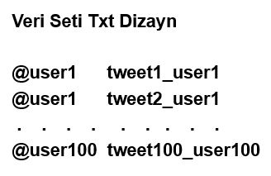
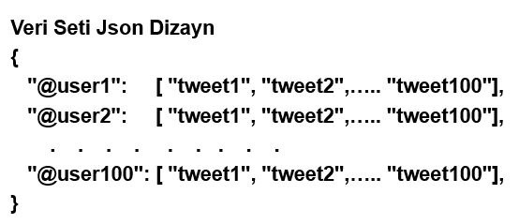
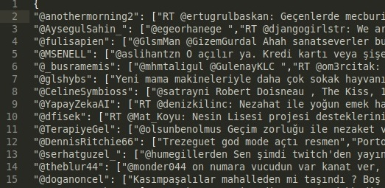
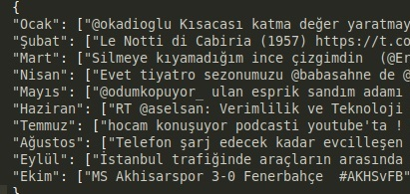
Nasıl Yaptım ?
for user in users_set:
public_tweets = api.user_timeline(screen_name = user, count = 200)
for tweet in public_tweets:
tweet.text
tweet.created_at.isocalendar()[1]

Slide 5
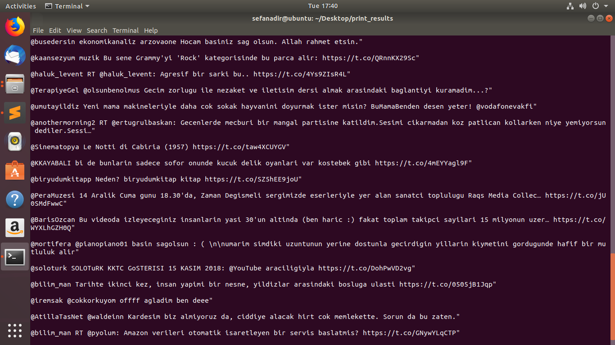
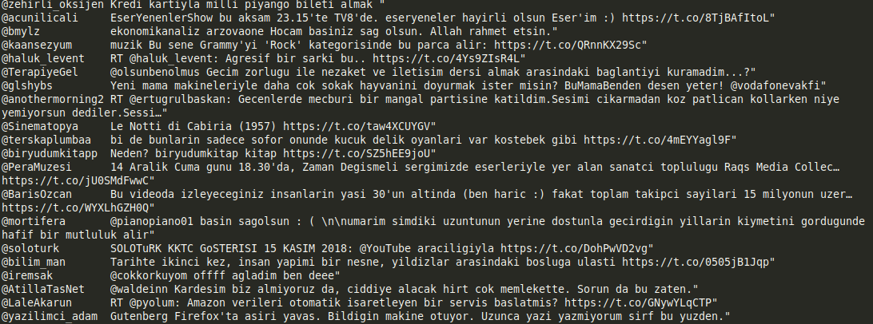
Nasıl Yaptım ?

Slide 6
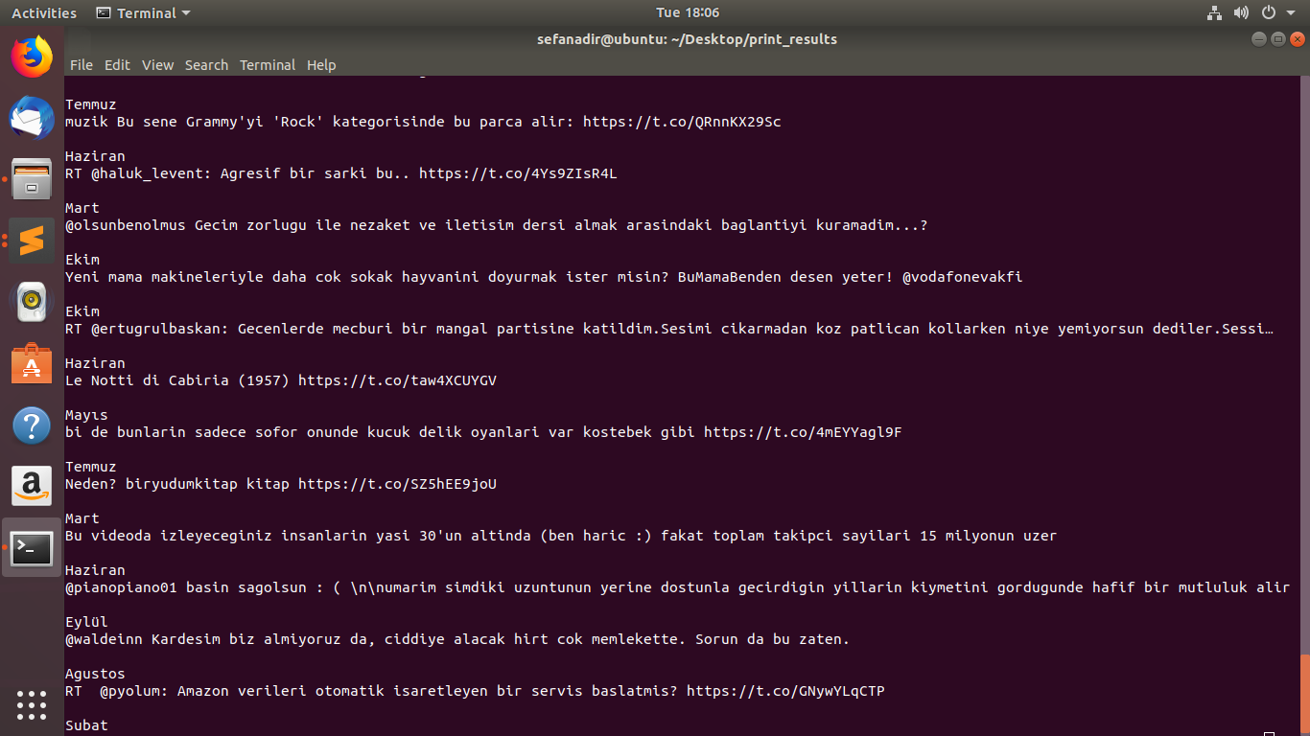
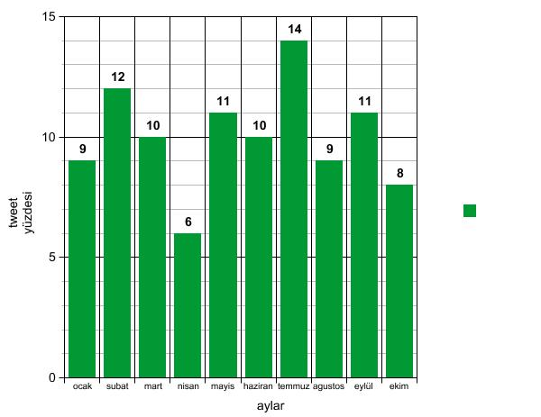
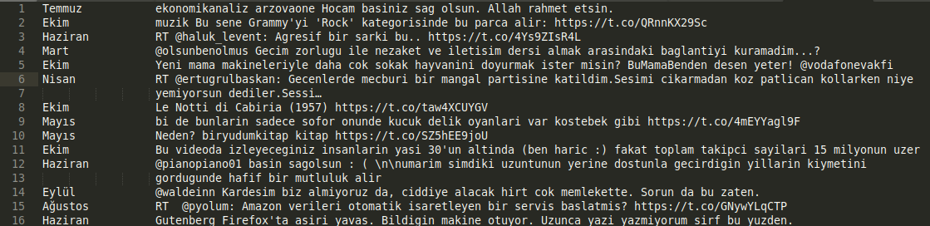
Nasıl Yaptım ?

Slide 7
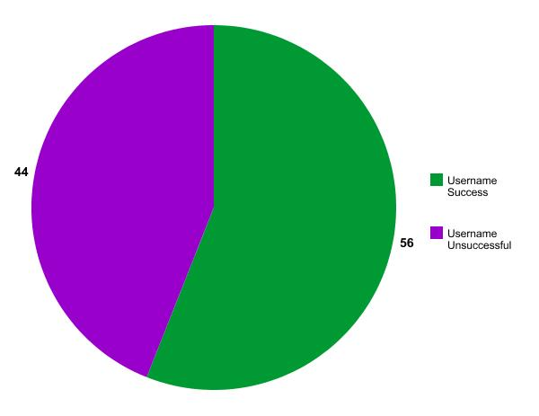
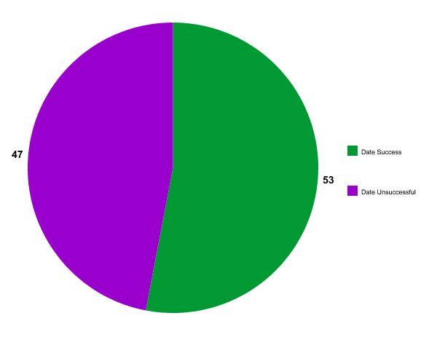
Nasıl Yaptım ?
Kullanıcı Adı Tahmini
Zaman Aralığı Tahmini

Slide 8
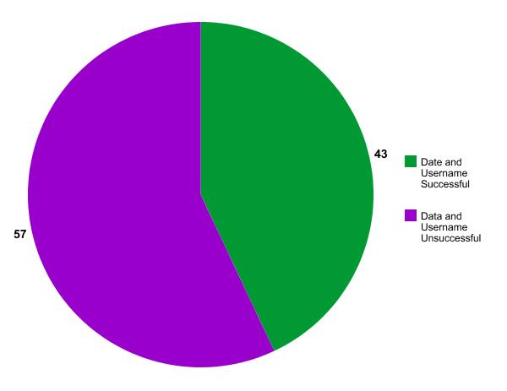
Nasıl Yaptım ?
Çoklu Görev Öğrenme ile Kullanıcı Adı ve Tarih Tahmini

Slide 9
Neleri Geliştireceğim ?
Veri setimdeki kullanıcı sayısını arttırarak tweet sayısını 60.000’e çıkaracağım.
Tweet tarihi eğitimimi ay etiketinden, hafta tahminine doğru iyileştirmeye çalışacağım.
Artan veri setimle birlikte ve arka planda yapacağım eklemeler ile kullanıcı adı tahmin oranını arttırmaya çalışacağım.
Kullanıcı adı ve tarihini aynı anda eğitirken başarı oranını %66 oranında doğru bulmaya çalışacağım.

Slide 10
Başarı Kriterlerim
Projemin Başarı Kriterleri
Tek başına derin öğrenme ile tweetin kullanıcı adını %60 oranında doğru tespit etmek.
Tek başına derin öğrenme ile tweetin tarihini
%60 oranında doğru tespit etmek.
Çoklu görev öğrenme ile aynı anda tweetin kullanıcı adını ve tarihini %66 oranında doğru tespit etmek.

Slide 11
Kaynaklar
Multitasking Learning with Deep Learning, http://ruder.io/multi-task/
Keras ile Derin Öğrenme, https://medium.com/turkce/keras-ile-derin-%C3%B6%C4%9Frenmeye-giri%C5%9F-40e13c249ea8
TensorFlow ile Derin Öğrenme, https://emredurukn.github.io/2016/11/02/tensorflow-ile-derin-ogrenmeye-giris.html
Recurrent Neural Network, http://medium.com/@hamzaerguder/recurrent-neural-network-nedir-bdd3d0839120
https://blog.manash.me/multi-task-learning-in-keras-implementation-of-multi-task-classification-loss-f1d42da5c3f6
https://github.com/hariag/mxnet-multi-task-example

